Slide 1
Soziales Lernen
Umsetzung

Slide 2
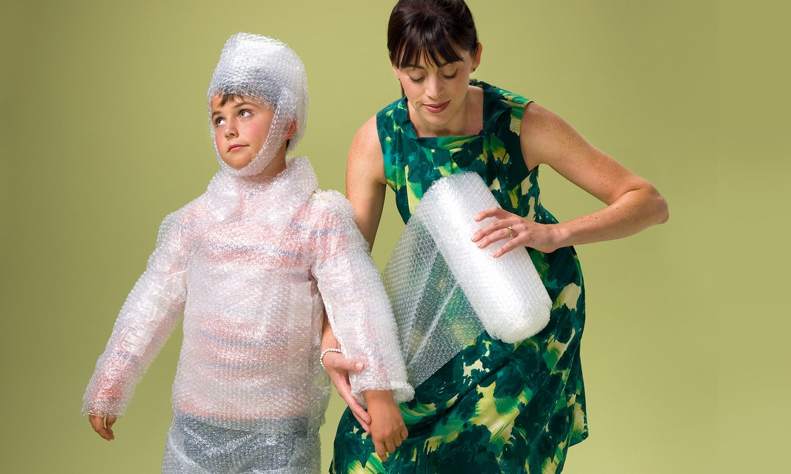
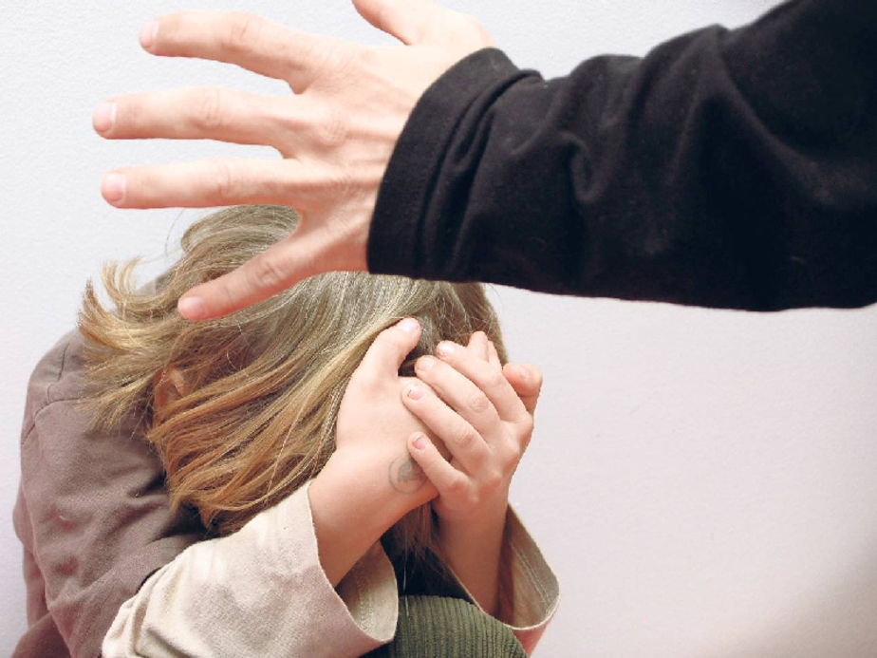
Jeder ist anders!

Slide 3
Damit jeder sein Bestes geben kann, nehmen wir ihn wahr, achten und unterstützen ihn.

Slide 4
Vereinbarte Regeln
Fairness
Toleranz und Akzeptanz
Das gelingt, wenn:
Gewaltfrei:
Körperlich und verbal
Verantwortung
Respekt vor Eigentum
Notes:
Wir gehen fair miteinander um.
Wir gehen fair miteinander um.
Wir üben Toleranz, akzeptieren und berücksichtigen Unterschiede wie Alter, Geschlecht, Begabung oder Religion und schützen Schwächere.
Wir dulden keine körperliche Gewalt, verletzende Äußerungen und Gesten.
Wir respektieren fremdes Eigentum.
Wir übernehmen Verantwortung für unser Verhalten.

Slide 5
Wenn dagegen verstoßen wird, wenden wir
die Stopp-Regel an:

Slide 6
Das Gegenüber muss auf die Stopp-Regel reagieren:
Er/Sie muss sein Verhalten einstellen!
Jeder, der sich gestört, bedrängt oder bedroht fühlt muss sie benutzen.
„Sage deutlich STOPP!“
Notes:
Idealerweise reagiert der Gegenüber und der Konflikt ist gelöst. Das ist die Regel.

Slide 7
Einüben der Stopp-Regel:
Für Kinder
. Einführung mit den
Schulsozialarbeiterinnen
Trainingsstunden mit Schulsozialarbeit und Lehrerinnen
Aufgreifen von Vorfällen im Klassenrat, durch Schulsozialarbeit, durch Lehrer
Für Lehrer
Einführung und Übung für Lehrer
Gespräche mit Schulsozialarbeit bei Bedarf
Für Eltern
Informationen
- Schriftlich
- Elternabenden
- Klassenpflegschaften
Konsequente Umsetzung durch alle Beteiligten.
Eine kontinuierliche Wiederholung für alle Beteiligten.
Notes:
Damit das so funktioniert, haben wir dies grundgelegt und immer wieder eingeübt.
Kinder
Im Klassenverband
In Kleingruppen
In Einzelgesprächen
In Zusammenarbeit mit den Schulsozialarbeiterinnen
Klassenrat
Die Schüler/innen übernehmen
Verantwortung für ihr Handeln.
- Gemeinsam werden Lösungen gefunden.
Für Lehrer
Während Konferenzen
Auf Fortbildungen
Durch die Schulsozialarbeiterinnen

Slide 8
Ziel dieser Maßnahmen:
- Kinder übernehmen Verantwortung für
ihr Handeln
Sie finden gemeinsame Lösungen
Sie finden eine gemeinsame soziale Basis.
Die Voraussetzungen schaffen für sachliche Auseinandersetzungen.

Slide 9
Stärkung der Gemeinschaft

Slide 10
Das Gegenüber muss auf die Stopp-Regel reagieren:
Er/Sie muss sein Verhalten einstellen!
Jeder, der sich gestört, bedrängt oder bedroht fühlt muss sie benutzen.
„Sage deutlich STOPP!“
Notes:
Idealerweise reagiert der Gegenüber und der Konflikt ist gelöst. Das ist die Regel.

Slide 11
Konsequenz bei beständiger Nichtachtung der Stopp-Regel
Der Einsatz der Ampelregelung

Slide 12
Vorteile der Ampelregelung:
- klare Vorgaben für alle
überschaubar/transparent
konsequent
Notes:
BASS

Slide 14
Die Kinder empfinden den Einsatz der Ampelregelung als fair und konsequent!
Sie fühlen sich mit ihren Belangen ernst genommen.

Slide 15
Jeder ist anders

